Slide 1
星桥生活电商
经营分析升级
从手工报表到可追溯的智能分析工作台
管理层立项沟通材料｜2026-08-26
目标：让数据更快回答业务问题，同时保留每一个结论的来源和过程。
内部讨论稿
本材料中的公司、人员与数据均为模拟

Slide 2
业务现状与目标
每天的经营答案，要先穿过一条手工数据链
07:30
08:30
09:30
10:30
多系统导出
人工拼接
口径核对
报表发布
OMS、WMS、CRM、售后与目标表
关联订单、履约、商品与会员字段
检查渠道映射、退款与承诺时效
复制图表、补充说明、群内发送
任何一步出错，后续数字都可能被重新解释
文件版本和个人路径不一致，复核经常从头开始
SQL、图表与报告分散，人员休假时难以交接
临时问题仍需另起一次完整取数和分析

Slide 3
业务现状与目标
问题不在于没有报表，而在于回答成本持续上升
150
17
6
分钟/天
个区域
套口径
经营日报平均整理时间
一份日报固定维护内容
GMV、退款与复购常见版本
活动日常延长到半天
多数仍由复制粘贴完成
会议前经常先对数再讨论
当业务追问“为什么”时，分析师往往需要重新取数、重新写 SQL、重新制作图表。
一次临时分析通常需要 0.5～2 个工作日；过程保存在个人目录，无法稳定复用。

Slide 4
业务现状与目标
一期先把四个关键环节放进同一个项目
01
02
03
04
统一接入
可信分析
可复现建模
版本化报告
CSV、Excel、SQLite 与 MySQL 只读数据源；展示字段画像和来源变化。
自然语言、SQL、图表和数据片段相互关联；结果可以回到原始依据。
显式记录训练数据、特征、参数、指标、模型文件和逐行预测。
报告引用已保存产物；每次编辑和恢复都形成新版本。
首期不做：生产库写回、自动营销触达、全公司审批流和复杂移动端。
先让 3 名分析师完成真实闭环，再决定是否扩展到更多业务人员。

Slide 5
业务现状与目标
产品价值要由真实经营问题验证，而不是由功能数量证明
01
经营概览
昨日 GMV 为什么变化？
按渠道、区域、品类拆解，并保留所用数据和查询。
02
履约异常
华南仓延迟来自哪里？
定位仓库、承运商、地区和 SKU，同时可回看订单明细。
03
客户增长
哪些首购客户更可能复购？
形成可解释的模型、指标和人工复核名单，不自动触达。
共同要求
每个结论都要说明“用了什么数据、做了什么处理、为什么这样判断”。

Slide 6
业务现状与目标
现有数据足以启动，但口径和安全规则仍未齐全
来源 | 主要内容 | 历史规模 | 当前问题
OMS | 订单、支付、渠道、活动 | 主表 186 万 / 明细 542 万 | 退款状态回写滞后；渠道枚举不统一
WMS | 仓库、承运商、承诺/实际送达 | 约 179 万 | 节假日与偏远地区规则未结构化
CRM | 会员等级、注册、首购、标签 | 约 42.3 万 | 含手机号和地址；需先脱敏
售后 | 退换货、退款、原因 | 约 8.2 万 | 一单多售后；原因码存在缺失
商品/目标 | SKU、类目、品牌与经营目标 | 3.6 万 SKU / 月度目标 | 历史类目与目标文件缺少版本
首期建议
先用脱敏文件跑通链路；直连 MySQL 是否作为验收前置条件，由 IT 在技术评审中确认。

Slide 7
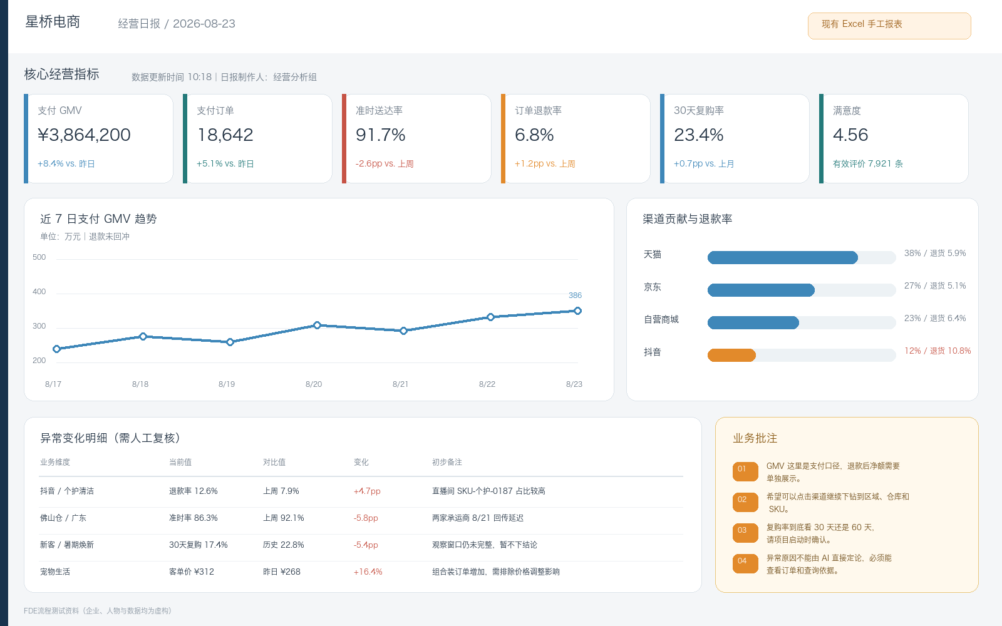
业务现状与目标
现有日报能展示结果，但无法承载持续追问
业务仍需手工完成
区分支付 GMV 与退款后净 GMV
从渠道继续下钻到区域、仓库和 SKU
解释异常时查看订单明细与查询依据
把确认后的图表继续用于周报和复盘
目标不是复制一张更漂亮的大屏，而是让每次追问都能继续工作。

Slide 8
业务现状与目标
一期成功，首先意味着效率、可信度和可继续工作
日报初稿
150 分钟
≤ 30 分钟
常规日报保留人工确认
临时问题
0.5～2 天
常见问题 ≤ 30 分钟
复杂问题不承诺秒级
分析复现
依赖个人目录
关键结论可追溯
数据、SQL、图表、模型和报告关联
模型基线
零散 Notebook
一套可复现复购模型
评价指标和阈值仍需确认
模型验收提醒
“准确率不低于 80%”不是最终标准；需结合 AUC、召回率、F1 和业务误报成本。

Slide 9
业务现状与目标
六周可以形成试运行，但国庆节点只能按演示目标理解
9/1
9/11
9/26
10/16
10/30
需求与数据盘点
原型与技术验证
核心功能实现
3 人试运行
验收与移交
冻结指标、数据和安全问题
跑通文件数据和典型分析
查询、图表、模型和报告闭环
真实问题验证与问题修正
部署、培训、文档和验收记录
管理层提出“国庆前可用”；当前建议只承诺演示核心链路，不将其表述为上线或正式验收。

Slide 10
下一步需要决策
启动前必须明确五件事，否则产品范围无法冻结
01
谁先使用？
3 名分析师单机试点，还是约 20 人局域网访问？
02
哪个数字算数？
支付 GMV、净 GMV、30 天/60 天复购率由谁确认？
03
模型能看到什么？
云模型、私有模型和字段脱敏的允许范围是什么？
04
模型怎样验收？
准确率、AUC、召回率、F1 与业务误报成本如何组合？
05
国庆节点叫什么？
演示、试运行、上线和正式验收必须使用不同定义。
建议在项目启动会上逐项形成责任人、确认日期和书面结论。

